Slide 1
Cyflwyniad a Throsolwg o’r Swyddogaethau Cyffredinol
Notes:
Mae’r trosolwg hwn yn rhan o gyfres o ddeunyddiau dysgu sydd wedi cael eu datblygu er mwyn helpu i weithredu Deddf Gwasanaethau Cymdeithasol a Llesiant (Cymru) 2014. Mae’r deunyddiau hyn yn crynhoi ac yn egluro codau ymarfer neu ganllawiau statudol sy’n sail i’r Ddeddf ac wedi’u llunio i helpu’r rhai sydd yn ymwneud â gwasanaethau gofal a chymorth i allu ei deall a’i gweithredu.
Mae’r cyflwyniad hwn yn rhoi crynodeb byr o’r Ddeddf i gyd a throsolwg o swyddogaethau cyffredinol Rhan 2 o’r Ddeddf, gan gynnwys llesiant a dyletswyddau hollgyffredinol eraill. Mae’r cyflwyniad ar gyfer unrhywun sy’n dymuno gwybod mwy am Ran 2 o’r Ddeddf.
Sylwch fod hefyd gyflwyniad llawn ar gael ynghyd â deunyddiau dysgu mwy trylwyr ar y maes hwn.

Slide 2
Cyflwyniad
Daeth Deddf Gwasanaethau Cymdeithasol a Llesiant (Cymru) i rym am 6 Ebrill 2016 ac mae’n ehangu ar y polisi a amlinellwyd yn ‘Gwasanaethau Cymdeithasol Cynaliadwy i Gymru: Fframwaith Gweithredu’
Mae’n diddymu ac yn disodli nifer o ddeddfau blaenorol
Mae’n delio ag oedolion plant a gofalwyr
Pobl
Llesiant
Atal
Cydweithrediad
Notes:
[NODYN I’R HWYLUSYDD: Mae yna animeiddio ar y sleid hwn. Bydd y bwledi ar y chwith i’w gweld wrth i’r sleid agor. Bydd y clic yn datgelu’r blwch ar y dde a’r pwynt bwled cyntaf yn y blwch (Pobl). Bydd yr ail glic yn datgelu’r ail bwynt bwled (Llesiant) ayb].
Derbyniodd y Ddeddf hon Gydsyniad Brenhinol ar 1 Mai 2014 a daeth i rym ar y 6 Ebrill 2016.
Nod y Ddeddf yw diwygio a symleiddio’r gyfraith: mae’n diddymu llawer o gyfreithiau a chanllawiau blaenorol yn ymweud â gofal a chymorth ac yn eu disodli gyda’r Ddeddf hon. Mae’n adeiladu ar y Papur Gwyn ‘Gwasanaethau Cymdeithasol Cynaliadwy i Gymru: Fframwaith Gweithredu’ er mwyn moderneiddio’r gyfraith ar gyfer gofal a chymorth yng Nghymru.
Cyflwynodd ddyletswyddau newydd ar gyfer awdurdodau lleol, byrddau iechyd lleol a chyrff cyhoeddus eraill ac yn ymwneud ag oedolion, plant a gofalwyr.
Pam bod ei hangen? Dywedir yn aml nad ydyn ni’n helpu pobl yn ddigon buan, neu’n atal problemau rhag codi: mae hyn yn golygu pan fydd pobl o’r diwedd yn derbyn gofal bod hwnnw’n gorfod bod yn fwy dwys a chostus. Yn y blwch coch fe welwch yr egwyddorion allweddol sy’n sail i gynllunio’r Ddeddf er mwyn ceisio goresgyn y problemau hyn:
Mae’r Ddeddf yn anelu i newid y ffordd mae anghenion gofal a chymorth Pobl yn cael eu hateb – gan roi’r unigolyn, a’i anghenion, yn ganolbwynt y gofal a rhoi llais iddyn nhw wireddu’r amcanion personol sy’n bwysig iddyn nhw, a rheolaeth dros hynny.
Mae llesiant, fel cysyniad, yn ganolog i’r Ddeddf – sef helpu pobl i wneud y gorau posibl o’u llesiant eu hunain.
Mae’r Ddeddf yn ceisio newid canolbwynt gofal a chymorth i atal ac ymyrryd yn gynharach – cynyddu’r gwasanaethau atal o fewn y gymuned er mwyn gostwng yr angen i lefel critigol.
Cydweithrediad – mae gweithio mewn partneriaeth gadarn rhwng sefydliadau a chydweithio â phobl sydd angen gofal a/neu gymorth yn ganolbwynt allweddol i’r Ddeddf.
Bydd yr egwyddorion hyn yn caniatáu i bobl fod yn ganolog i’w gofal a’u cymorth a sicrhau y bydd eu llesiant yn ganolog i unrhyw benderfyniad ynglyn â’u bywydau.

Slide 3
Rhannau’r Ddeddf
1. Cyflwyniad
2. Swyddogaethau Cyffredinol
3. Asesu Anghenion Unigolion
4. Diwallu Anghenion
5. Codi Ffioedd ac Asesiadau Ariannol
6. Plant sy’n Derbyn Gofal a Phlant sy’n cael eu Lletya
7. Diogelu
8. Swyddogaethau Gwasanaethau Cymdeithasol
9. Cydweithrediad a Phartneriaeth
10. Cwynion ac Eiriolaeth
11. Amrywiol a Chyffredinol
Notes:
Mae 11 rhan i’r Ddeddf hon ac, ar wahân i’r rhan gyntaf, mae rheoliadau a chodau ymarfer neu ganllawiau statudol ar gyfer pob un ohonynt ac sy’n sail iddyn nhw, ac yn rhoi mwy o fanylion. Mae’r rhan gyntaf yn rhoi trosolwg o’r holl Ddeddf ac yn diffinio rhai o’r termau allweddol megis ‘gofalwr’.
Mae’r trosolwg hwn yn delio â Rhan 2. Mae’n cynnwys dyletswyddau llesiant a dyletswyddau hollgyffredinol eraill a gofynion i gynnal asesiad o’r boblogaeth a darparu gwasanaethau ataliol a gwasanaethau gwybodaeth, cyngor a chymorth yn ogystal â’r ddyletswydd ar awdurdodau lleol i hyrwyddo dulliau amrywiol cymdeithasol o gyflenwi’r gwasanaethau.
Mae Rhan 3 yn diffinio’r amgylchiadau lle mae rhaid i awdurdod asesu anghenion unigolyn am ofal a chymorth neu anghenion gofalwr am gymorth a sut y cynhelir asesiadau.
Mae Rhan 4 yn disgrifio’r meini prawf cymhwystra cenedlaethol a sut y bydd anghenion pobl yn cael eu diwallu.
Mae Rhan 5 yn nodi’r amgylchiadau lle gall awdurdod lleol godi ffi am ddarparu neu drefnu gofal a/neu gymorth ar gyfer unigolion neu wasanaethau ataliol.
Mae Rhan 6 yn nodi cyfrifoldebau awdurdod lleol o dan y Ddeddf dros blant sy’n derbyn gofal, trefniadau ar gyfer y rhai sy’n gadael gofal a llety diogel ar gyfer plant.
Mae Rhan 7 yn cyflwyno trefniadau diogelu statudol i gofnodi oedolyn neu blentyn sy’n wynebu risg ac ar gyfer swyddogion awdurdodedig i wneud cais i’r llysoedd am “orchymyn amddiffyn a chynorthwyo oedolion”.
Mae Rhan 8 yn nodi swyddogaethau’r gwasanaethau cymdeithasol ac yn rhoi sail ar gyfer ymyriadau gan Weinidogion Cymru lle mae awdurdod lleol yn methu yn y swyddogaethau hynny.
Mae Rhan 9 yn gofyn i awdurdodau lleol hyrwyddo cydweithredu gyda’u partneriaid perthnasol ac yn gosod dyletswydd ar eu partneriaid perthnasol i gydweithio gyda’r awdurdodau lleol – a darparu gwybodaeth ar eu cyfer. Mae hefyd yn sefydlu Byrddau Partneriaeth Rhanbarthol.
Mae Rhan 10 yn darparu ar gyfer cwynion am wasanaethau cymdeithasol a hawliau newydd i gwyno am ofal cymdeithasol preifat a gofal lliniarol. Mae hefyd yn darparu i wasanaethau eirioli fod ar gael er mwyn galluogi unigolion i fod yn rhan o’u gofal a’u cymorth eu hunain, gan gynnwys trefnu eiriolwr annibynnol mewn amgylchiadau arbennig.
Does dim syndod, felly, bod Rhan 11 yn delio ag amrywiaeth o bethau gan gynnwys dyletswydd awdurdodau lleol i gwrdd ag anghenion gofal a chymorth unigolion ym maes diogelwch.

Slide 4
Yr hyn mae’r Ddeddf yn ceisio’i gyflawni: atal
Rhagor o gymorth llesiant
Ataliol
Dwys
Lefel cynyddol o wasanaethau ymyrraeth gynnar/ataliad
sbectrwm gofal a chymorth
Gwell mynediad i wybodaeth, cyngor ac adnoddau cymunedol
Llai o angen am gymorth dwys wedi’i reoli
Notes:
Ar y sleid hwn – dyma i chi ddiagram sy’n cynrychioli’r egwyddorion a’r tybiaethau sy’n sail i’r Ddeddf.
Y rhagdybiaeth allweddol yw y bydd mwy o bobl yn gallu gael eu helpu heb yr angen am gymorth dwys wedi’i reoli a hynny drwy gynyddu lefel ymyriad effeithiol cynharach/gwasanaethau ataliol gan gynnwys gwell mynediad i wybodaeth a chyngor ar gyfer pawb, a chymorth llesiant ar gyfer y rhai sydd angen ychydig o help (ochr chwith y sbectrwm gofal a chymorth). Gan hynny, mae’r llinell ddotiau yn symud i’r dde: bydd llai o ddinasyddion angen gofal a chynllunio cymorth ar gyfer gofal cymhleth sy’n cael ei reoli.
Mae’r Ddeddf yn ceisio newid pwyslais gofal a chymorth i ganolbwyntio ar ataliad ac ymyriad cynharach – cynyddu gwasanaethau ataliol yn y gymuned er mwyn lleihau’r angen rhag iddo gyrraedd lefel critigol. Mae’r Ddeddf hefyd yn cydnabod mewnbwn hanfodol gofalwyr a’i nod yw eu helpu i gynnal eu rôl gofalu, a fydd wrth gwrs yn aml yn helpu’r bobl maent yn gofalu amdanynt i ohirio neu oedi’r angen am fwy o ofal cymhleth wedi’i reoli.

Slide 5
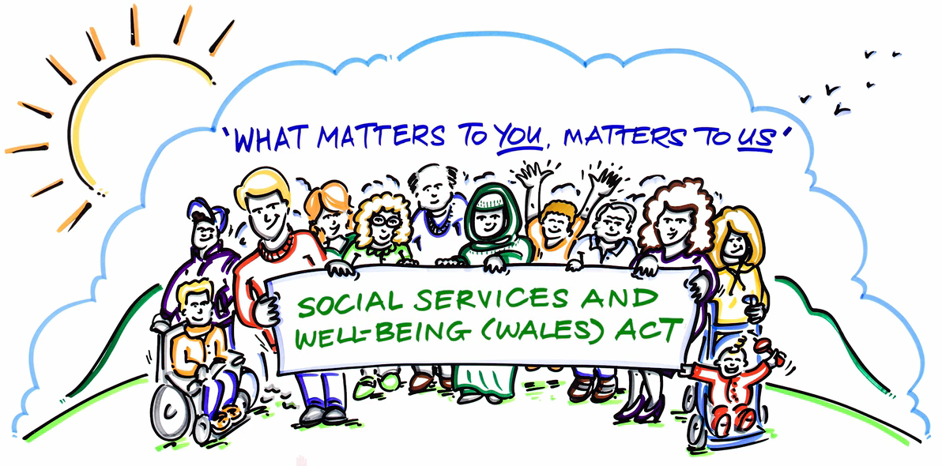
Yr hyn mae’r Ddeddf yn ceisio’i gyflawni: atal
‘Mae’r hyn sy’n bwysig i chi
Yn bwysig i ni hefyd’
Deddf Gwasanaethau
Cymdeithasol
a Llesiant (Cymru)
Notes:
Mae’r Ddeddf yn gofyn am drawsnewid y ffordd y darparwyd gwasanaethau yn aml, a throi at ddull o fynd ati yn seiliedig ar gydweithredu a pherthynas gyfartal rhwng ymarferwyr a phobl sydd angen gofal a chymorth.
Un ffrâm yw’r llun ar y sleid o ffilm fer wedi’i hanimeiddio a ddatblygwyd gan SSIA (Asiantaeth Gwella’r Gwasanaethau Cymdeithasol) o’r enw ‘Mae’r hyn sy’n bwysig i chi yn bwysig i ni hefyd’. Mae’n dangos bod rhaid defnyddio’r adnoddau sydd gan y bobl eu hunain, eu teuluoedd a’r gymuned er mwyn clywed llais y bobl a’u galluogi i reoli eu gofal a’u cymorth. Mae pobl – yn blant, oedolion ifanc, oedolion a gofalwyr – yn asedau cyfoethog ac yn meddu ar sgiliau ac arbenigedd a galluoedd. Bydd cydweithio gyda phobl yn allweddol i gyflenwi llesiant a datgloi’r potensial ar gyfer creadigrwydd a fydd yn gwneud defnydd gwell a mwy effeithiol o’r holl adnoddau sydd ar gael.
I hyn ddigwydd, rhaid cael gwahanol fathau o ryngweithio rhwng ymarferwyr ac unigolion sydd angen gofal a cymorth. Er enghraifft, bydd rhaid i bobl broffesiynol/ymarferwyr gynorthwyo pobl i ystyried ‘pa fath o fywyd yr hoffwn i a beth sydd angen ei newid er mwyn i hyn ddigwydd?’ Bydd rhaid symud pwyslais y feddylfryd o feddwl ‘rydyn ni’n gwneud hyn i’r’ unigolyn sydd angen gofal i ‘rydyn ni’n gwneud hyn gyda’r’ unigolyn sydd angen gofal a chymorth. Yr hyn sy’n bwysig ydy’r canlyniadau sydd o bwys i’r unigolyn.
Mae’r Ddeddf hefyd yn ceisio sefydlu mwy o gydweithredu rhwng sefydliadau sy’n gweithio gyda phobl ag anghenion gofal a chymorth. Yn y Ddeddf, mae dyletswyddau newydd ar awdurdodau lleol, byrddau iechyd lleol a chyrff cyhoeddus eraill i gydweithio a gweithio ar draws ffiniau gwasanaethau mewn partneriaeth â’i gilydd.

Slide 6
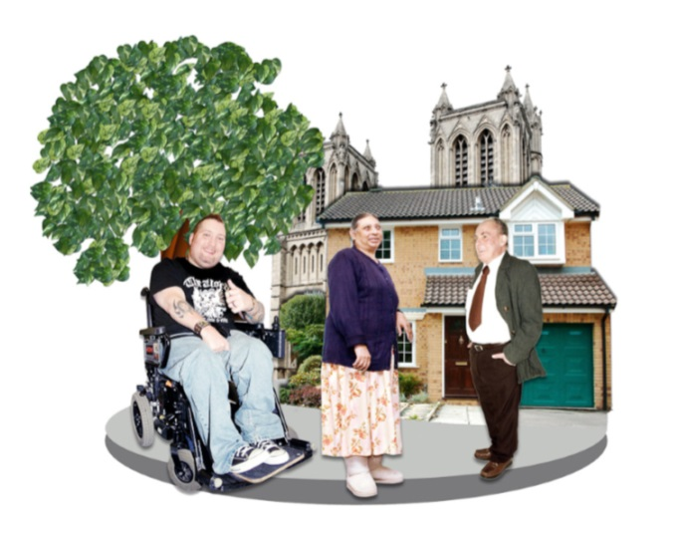
Llesiant
Rhaid rhannu’r cyfrifoldeb am y llesiant gyda’r bobl sydd angen gofal a/neu gymorth.
Rhaid i berson sy’n gweithredu dyletswyddau dan y Ddeddf hon geisio hyrwyddo llesiant y bobl sydd angen gofal a chymorth a’r gofalwyr sydd angen cymorth
Notes:
[NODYN I’R HWYLUSYDD: Mae yna animeiddio ar y sleid hwn. Bydd y llun a’r bocs dyfyniad i’w gweld pan fydd y sleid yn agor. Bydd y clic cyntaf yn ychwanegu’r frawddeg ar y dde ar y top].
Mae dyletswydd llesiant yn ganolog i’r Ddeddf. Mae gan bobl gyfrifoldeb dros eu llesiant eu hun, gyda chymorth a chefnogaeth eu teuluoedd, eu ffrindiau a’u cymunedau. Fodd bynnag, gallai pobl fod angen cymorth hefyd i gyflenwi llesiant. Mae pobl broffesiynol ac asiantaethau yno i ddarparu peth o’r cymorth hwn.
Mae Rhan 2 o’r Ddeddf yn gofyn bod “unrhyw berson sydd ag unrhyw swyddogaeth o dan y Ddeddf yn ceisio hyrwyddo llesiant pobl sydd angen gofal a chymorth a gofalwyr sydd angen cymorth.” Mae’r ddyletswydd hollgyffredinol hon yn berthnasol i awdurdodau lleol a’u hymarferwyr wrth, er enghraifft, iddyn nhw gynnal asesiad neu’n darparu gwasanaeth gwybodaeth a chyngor.
Wrth hyrwyddo llesiant rhaid i chi ystyried nid yn unig y rhai sydd angen gofal a/neu gymorth nawr, ond hefyd y rhai nad ydy eu hanghenion yn gymwys neu rai fydd efallai ag anghenion yn y dyfodol. Felly, mae hyrwyddo llesiant yn cynnwys ffocysu ar atal yr angen am ofal a chymorth a rhwystro rhag i anghenion pobl gynyddu, yn ogystal â darparu’r wybodaeth, cyngor a’r help sydd eu hangen ar bobl i reoli eu bywydau o ddydd i ddydd.
Rhaid i ymarferwyr ystyried beth gall pobl ei gyfrannu at eu llesiant eu hunain a rhoi grym iddyn nhw gyfrannu at eu llesiant eu hunain drwy ddarparu’r lefel briodol o gymorth. Bydd hyn yn golygu adeiladu ar adnoddau’r bobl eu hunain, yn cynnwys eu cryfderau, eu galluoedd, a theuluoedd a chymunedau.
Mae 8 agwedd gyffredin i ddiffiniad llesiant (e.e. pa mor addas ydy’r llety byw) a 2 ychwanegol sy’n fwy penodol naill ai i blant neu i oedolion (e.e. cymryd rhan mewn gwaith). Er bod pob agwedd o lesiant yn y diffiniad yr un mor bwysig, mae’n debygol y bydd rhai agweddau yn fwy perthnasol i rai nag i eraill. Felly, dylai ymarferwyr fabwysiadu dull mwy hyblyg o fynd ati, un sy’n caniatâu ffocysu ar yr agweddau hynny o lesiant sydd fwyaf pwysig i’r unigolyn dan sylw a chyd-ddatrys y problemau gyda’r bobl eu hunain.

Slide 7
Dyletswyddau hollgyffredinol eraill
Oedolion sydd yn y sefyllfa orau i farnu eu llesiant eu hunain
Barn, dymuniadau a theimladau’r rhai sydd â chyfrifoldeb rhiant
Hyrwyddo annibyniaeth
Parchu urddas
Cymryd rhan
Nodweddion, diwylliant a chred
Barn, dymuniadau a theimladau’r unigolyn
Magwraeth plentyn gan ei deulu
Notes:
Yn ogystal â’r ddyletswydd llesiant, mae dyletswyddau hollgyffredinol eraill sy’n sail i’r Ddeddf, a dylai awdurdodau lleol gymryd camau i sicrhau bod yr holl wasanaethau’n cael eu cyflenwi mewn modd sy’n cydymffurfio â’r dyletswyddau hyn. Mae’r dyletswyddau hyn yn berthnasol i awdurdodau lleol (neu sefydliadau eraill y dirprwywyd swyddogaethau iddyn nhw) a’u hymarferwyr wrth ddelio ag unrhyw unigolyn sydd angen gofal a chymorth neu ofalwr sydd angen cymorth, hyd yn oed os na sefydlwyd nad oes gan yr unigolyn anghenion fel hyn neu na fyddai’n gymwys.
Mae pedair o’r dyletswyddau hollgyffredinol hyn yn berthnasol i bob achos, boed yn oedolyn neu’n blentyn. Y ddyletswydd i:
Ganfod ac ystyried barn, dymuniadau a theimladau’r unigolyn hyd y bo’n rhesymol ymarferol.
Ystyried pa mor bwysig yw hyrwyddo a pharchu urddas yr unigolyn.
Ysytried pwysigrwydd darparu cymorth priodol i alluogi’r unigolyn i gymryd rhan yn y penderfyniadau sy’n effeithio arno/arni a hynny yn briodol i’r amgylchiadau, yn enwedig os yw sgiliau cyfathrebu’r unigolyn yn brin am unrhyw reswm.
Ystyried nodweddion, diwylliant a chred unigolyn, gan gynnwys iaith.
Mae dwy ddyletswydd hollgyffredinol yn berthnasol i oedolion yn benodol sef a) cychwyn drwy ragdybio mai nhw sydd yn y sefyllfa orau i farnu eu llesiant eu hunain a b) ystyried pa mor bwysig ydy hi i hyrwyddo eu hannibyniaeth lle bo’n bosibl.
O ran plant, mae dyletswydd hefyd i a) hyrwyddo magwraeth y plentyn gan deulu’r plentyn i’r graddau y byddai hynny’n gyson â lles y plentyn a b) i’r rhai o dan 16 oed, canfod ac ystyried barn, dymuniadau a theimladau’r rhai sydd â chyfrifoldeb rhieni drostyn nhw hyd y bo’n ymarferol a chyson er lles y plentyn.
Sylwer y bydd Egwyddorion y Cenhedloedd Unedig ar gyfer Pobl Hŷn a’r Confensiwn ar Hawliau’r Plentyn a’r Confensiwn ar Hawliau Pobl Anabl hefyd yn berthnasol.

Slide 8
Asesiad poblogaeth
Asesiadau
Data
Fframwaith Canlyniadau
Cynllunio
Asesiad o anghenion
Nodi ystod y gwasanaeth a’i lefel
Adroddiad Asesiad Poblogaeth
YN HYSBYSU
YN HYSBYSU
YN HYSBYSU
YN HYSBYSU
Rhanddeiliaid
Ei gyhoeddi
Notes:
[NODYN I’R HWYLUSYDD: Mae yna animeiddio ar y sleid hwn. Bydd yr adran ganol yn ymddangos pan fydd y sleid yn agor. Bydd y clic cyntaf yn datgelu’r blociau gwyrdd ar y chwith ar y top a’r canol. Bydd yr ail glic yn datgelu’r blociau ar y chwith ar y gwaelod. Bydd y trydydd clic yn datgelu’r blociau pinc tywyll ar y dde ar y gwaelod. Bydd y pedwerydd clic, sef y clic olaf, yn datgelu’r blociau gwyrdd ar y top ar y dde]
Fel mae’r diagram saethau’n dangos yma, rhaid i awdurdodau lleol a Byrddau Iechyd Lleol gyd-asesu i ba raddau mae yna bobl sydd angen gofal a chymorth neu ofalwyr sydd angen cymorth yn yr ardal leol.
Wedyn, dylen nhw nodi ystod a lefel y gwasanaethau sydd eu hangen i gwrdd â’r anghenion hynny. Yn benodol, dylen nhw asesu ystod cyfredol y gwasanaethau ataliol a’u lefel ac a ydy’r rhain yn ddigonol. Dylen nhw hefyd amlinellu’r camau gweithredu sydd eu hangen i gyflenwi ystod a lefel y gwasanaethau a nodwyd sydd eu hangen drwy gyfrwng y Gymraeg h.y. pa mor dda mae’r gwasanaethau hynny yn matsio proffil y Gymraeg yn y gymuned?
Rhaid iddyn nhw lunio a chyhoeddi un adroddiad asesiad poblogaeth fesul cylch etholiadol llywodraeth leol.
Rhaid i asesiad poblogaeth fod yn seiliedig ar ystod o wybodaeth megis asesiad o’r unigolion, data lleol a’r mesurau perfformiad sy’n rhan o fframwaith canlyniadau cenedlaethol. Dylai hefyd fod yn seiliedig ar ymglymiad ystod eang o ddinasyddion, budd-ddeiliaid a phartneriaid megis darparwyr gwasanaeth.
Sylwch fod yr asesiad poblogaeth yn cysylltu â gofynion eraill y Ddeddf ac yn eu cynorthwyo. Er enghraifft bydd yn rhoi gwybodaeth am natur y gwasanaeth cymorth, y wybodaeth leol, y cyngor sydd ei angen.
Yn olaf, rhaid i’r asesiad o’r boblogaeth gael ei ystyried fel rhan o fframweithiau cynllunio integredig ehangach ac felly, dylai fod yn sail i’r IMTP (Y Cynllun Tymor Canolig Integredig), strategaethau iechyd a llesiant, a strategaethau digartrefedd, ayb.

Slide 9
Gwasanaethau ataliol
Rhaid i awdurdodau sicrhau amrediad a lefel o wasanaethau ataliol sy’n:
Helpu i atal, arafu neu ostwng yr angen am ofal a chymorth
Hyrwyddo magu plant gan eu teuluoedd
Lleihau effeithiau anabledd pobl
Helpu i atal camdriniaeth ac esgeulustod
Galluogi pobl i fyw mor annibynol â phosibl
Gostwng yr angen am: orchmynion gofal neu oruchwylio; achosion troseddol yn erbyn plant; cymryd plant i ofal awdurdod lleol neu lety diogel
Rhaid i fyrddau iechyd lleol hefyd ddefnyddio dulliau ataliol sy’n help i wireddu’r amcanion hyn
Notes:
[NODYN I’R HWYLUSYDD: Mae yna animeiddio ar y sleid hwn. Bydd y paragraff cyntaf yn ymddangos pan fydd y sleid yn agor. Bydd y clic cyntaf yn datgelu’r pwynt bwled cyntaf, yr ail glic yn datgelu’r ail bwynt bwled, ayb.]
Mae atal yn nod allweddol y Ddeddf ac mae Rhan 2 yn gofyn i awdurdodau lleol ddarparu neu drefnu ystod o wasanaethau ataliol a fydd yn eu tyb nhw yn:
Cyfrannu at atal neu oedi anghenion pobl am ofal a chymorth, a gostwng yr angen am ofal a chymorth pobl sydd ag anghenion
Hyrwyddo magwraeth plant gan eu teuluoedd os yw hynny’n gyson â llesiant y plant
Lleihau effaith eu hanableddau ar bobl anabl
Cyfrannu at atal cam-drin neu esgeuluso pobl
Galluogi pobl i fyw mor annibynnol â phosib, ac i
Leihau’r angen am orchmynion gofal neu oruchwylio o dan Deddf Plant 1989 neu achosion troseddol yn erbyn plant a allai arwain at blant fynd i ofal yr awdurdod lleol neu osgoi’r angen i blant gael eu rhoi mewn llety diogel.
Yn amlwg, mae hyn yn cysylltu â’r ddyletswydd i gynnal asesiad poblogaeth a dylai hyn helpu awdurdodau i nodi’r ystod o wasanaethau ataliol sydd ar gael.
Dyw hyn ynddo’i hun ddim yn ddigon. Mae’n hollbwysig i awdurdodau lleol hefyd hyrwyddo diwylliant o atal, nodi’r rhai a allai elwa o wasanaethau ataliol a hyrwyddo ailalluogi ac adsefydlu. Er enghraifft, dylai awdurdodau lleol sicrhau bod eu staff yn ymwybodol o fanteision gwasanaethau ataliol ac yn cael eu hannog i ystyried sut y gellir eu darparu. Dylai staff deimlo bod ganddyn nhw’r grym i weithio gyda unigolion sy’n derbyn gwasanaethau i ddelio’n ataliol gyda phroblemau.
Fodd bynnag, mae atal yn fater ehangach na’r gwasanaethau cymdeithasol. Rhaid i bob maes yr awdurdodau lleol (e.e. tai, hamdden ac addysg) a rhaid i fyrddau iechyd lleol fabwysiadu dull ataliol o fynd ati i gyflawni’r pwyntiau bwled uchod gan gydweithio lle bo’n briodol.

Slide 10
Hyrwyddo mwy o amrywiaeth wrth gyflenwi
Mentrau cymdeithasol
Sefydliadau cydweithredol
Y trydydd sector
Yn cael eu harwain gan ddefnyddwyr
Notes:
Mae Adran 16 o’r Ddeddf yn gofyn i awdurdodau lleol hyrwyddo’r datblygiad yn eu hardal o fodelau busnes ar gyfer cyrff sydd ddim yn cael eu rhedeg er elw preifat, ddarparu gofal a chymorth a gwasanaethau ataliol. Mae’r rhain yn cynnwys mentrau cymdeithasol, sefydliadau a threfniadau cydweithredol, gwasanaethau dan arweiniad defnyddwyr a’r trydydd sector.
Polisi gwasanaethau cyhoeddus Llywodraeth Cymru yw sicrhau mwy o amrywiaeth wrth gyflenwi gwasanaethau e.e. cyd-berchnogaeth a pherchnogaeth gymunedol. Mae hyn yn ofyniad newydd i annog twf a datblygiad ystod modelau busnes ar gyfer cyrff sydd ddim yn cael eu rhedeg er elw preifat.
Y gobaith yw y gall datblygu a hyrwyddo modelau busnes cyrff sydd ddim yn cael eu rhedeg er elw hybu targedau amgylcheddol a chymdeithasol eraill a chynorthwyo arloesedd a chreadigrwydd a thrwy hynny, gynyddu cydnerthu cymunedau.
Mae’r ddyletswydd i hyrwyddo yn golygu bod angen i awdurdodau lleol fabwysiadu dull rhagweithiol o gynllunio a chyflenwi modelau a fydd yn cwrdd ag anghenion llesiant yr holl bobl leol, gan ymateb i’r asesiad poblogaeth.
Mae Adran 16 yn datgan bod rhaid i awdurdodau lleol hyrwyddo ymglymiad y bobl y darparwyd y gwasanaethau ar eu cyfer i gynllunio a gweithredu’r cyfryw ddarpariaeth. Mae hyn yn golygu ar lefel yr unigolyn, sefydliadau ac ar lefel strategol.
Er enghraifft, ar lefel strategol, rhaid i awdurdodau lleol a byrddau iechyd weithio’n agos gyda phobl i lunio adroddiad ar asesiad o’r boblogaeth a sefydlu gweithdrefn ar gyfer yr ymglymiad hwn. Rhaid i awdurdodau atgyfnerthu ymglymiad y bobl wrth gomisiynu a chaffael gwasanaethau a sicrhau bod y darparwyr y maent yn prynu gwasanaethu oddi wrthynt yn annog ac yn galluogi i ddefnyddwyr eu gwasanaethau fod yn rhan o’r broses. Ar lefel yr unigolyn, rhaid i ymarferwyr fablwysiadu dull cyd-gynhyrchiol o fynd ati.

Slide 11
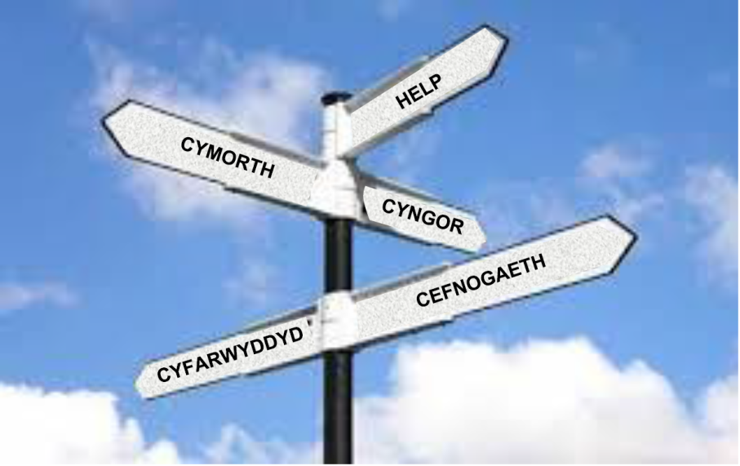
Gwybodaeth, cyngor a chymorth
Gwybodaeth a chyngor i bawb:
Sut mae’r system yn gweithio
Y math o ofal a chymorth sydd ar gael
Sut mae cael gafael ar hyn
Sut i fynegi pryder ar lesiant rhywun
Cymorth
Hygyrch
Notes:
[NODYN I’R HWYLUSYDD: Mae yna animeiddio ar y sleid hwn. Bydd y pwyntiau bwled yn ymddangos pan fydd y sleid yn agor. Bydd y clic cyntaf yn datgelu’r blwch “Cefnogaeth”, a’r ail glic yn datgelu’r blwch “Hygyrch”]
Mae dyletswydd ar awdurdodau lleol i sicrhau bod gwasanaeth gwybodaeth a chyngor yn cael ei ddarparu ar gyfer holl bobl yr ardal, nid dim ond ar gyfer pobl sydd angen gofal a chymorth neu’n adnabyddus i’r system mewn rhyw ffordd arall.
Gwybodaeth yw darparu data ar gyfer rhywun. Cyngor yw ystyried opsiynau gyda rhywun sydd yn briodol ar gyfer ei amgylchiadau ef/ei hamgylchiadau hi, fel eu bod yn gallu dewis. Does dim rhaid i awdurdodau ddarparu holl elfennau’r gwasanaeth hwn, ond rhaid delio gyda’r canlynol fel isafswm:
Sut mae’r system gofal lleol a chymorth yn gweithio
Y mathau o ofal a chymorth sydd ar gael
Sut i ddod o hyd i’r gofal a’r cymorth sydd ar gael
Sut i fynegi pryderon am les rhywun sy’n ymddangos bod angen gofal a chymorth arno/arni
Mae angen i’r gwasanaeth gyrraedd ystod eang o bobl. Dim ond drwy weithio mewn partneriaeth gyda’r bwrdd iechyd lleol, y cyhoedd, a darparwyr cyngor a gwybodaeth lleol y gellir cyflawni hyn. Mewn gwirionedd, o dan y Ddeddf, rhaid i fyrddau iechyd lleol ddarparu gwybodaeth ar gyfer yr awdurdod lleol am y gofal a’r cymorth y mae’n ei ddarparu yn yr ardal.
Mae gwybodaeth a chyngor yn ganolog i hyrwyddo llesiant ac ymyriad cynnar. Dylai awdurdodau lleol sicrhau bod gwybodaeth a chyngor yn cael eu rhoi yn gynnar yn y broses fel bod pobl yn gallu gwneud y penderfyniadau gorau ynglŷn â’u hamgylchiadau personol nhw. Mae elfen o weithredu i dargedu’r gynulleidfa am wybodaeth a chyngor.
Cymorth yw helpu pobl i gymryd y camau cyntaf i wneud rhywbeth gyda’r cyngor hwnnw. Mae gofyn i awdurdodau lleol hefyd i ddarparu cymorth, os oes ei angen, i alluogi pobl i ddod o hyd i ofal a chymorth – megis helpu rhywun i lenwi ffurflen neu wirio bod gwasanaeth cyfeirio yn cwrdd ag anghenion y person.
Un o egwyddorion allweddol unrhyw wasanaeth gwybodaeth, cyngor a chefnogaeth yw y dylai gael ei ddarparu mewn dull sydd yn hygyrch i’r person. E.e. drwy ddefnyddio ystod neu amrediad o gyfryngau, yn Gymraeg a Saesneg, gyda staff wedi eu hyfforddi’n briodol, a deunyddiau wedi eu haddasu yn ôl y galw.

